Slide 1
Plan de Proyecto
“ROBOT EV3 HU45C4R T-800 v.1.0.-”
Alumnos: Patricio Chang, Cristina Cortez, Pablo Varas, Dylan Rivero.
Asignatura: Proyecto I.
Profesor: Humberto Urrutia.

Slide 2
Introducción
Objetivos
Restricciones
Organización del equipo
Contenidos
Actividades
Fotos
Carta Gantt
Riesgos
Recursos
Conclusión
Referencias

Slide 3
Introducción

Slide 4
Objetivos
Objetivo general
Objetivos específicos
Realizar el armado del Robot según el manual escogido por el grupo, con la finalidad de que lance ligas de plástico, contando, además, con un sistema de movimiento automatizado.
Construir el robot “HU45C4R T-800”, en base al manual escogido.
Realizar pruebas y verificar su íntegro funcionamiento.
Desarrollar una forma de control de movimiento de forma remota.
Realizar la programación del robot para que funcione correctamente.
Implementar programa en tarjeta SD para operar el robot.

Slide 5
Restricciones
La programación debe ser realizada en Python
El trabajo tendrá que ser realizado en plazos impuestos
El robot no debe provocar daños a terceros.
El movimiento del robot no podrá ser manual, solo automatizado.

Slide 6
Patricio Chang
Programador principal.
Organización del equipo
Cristina Cortez
Ensambladora, documentadora.
Medios de comunicación:
Whatsapp.
Discord.
Clases.
Pablo Varas
Ensamblador, fotógrafo.
Dylan Rivero
Programador, escritor, documentador.

Slide 7
Actividades
Agosto | Septiembre | Octubre | Noviembre
Aprendizaje y uso de "Redmine". Investigación del funcionamiento del código del robot. Conteo y recopilación de piezas necesarias. Organización como grupo. Descarga de programas necesarios. Creación del prototipo de prueba. | Armado robot según manual. Pruebas de capacidad y limitaciones con prototipo. Pruebas de control de movimiento con mando de PS4.
Diciembre

Slide 8
FOTOS

Slide 9
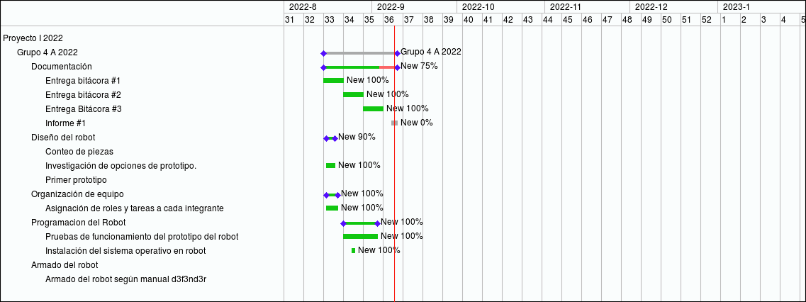
Carta Gantt

Slide 10
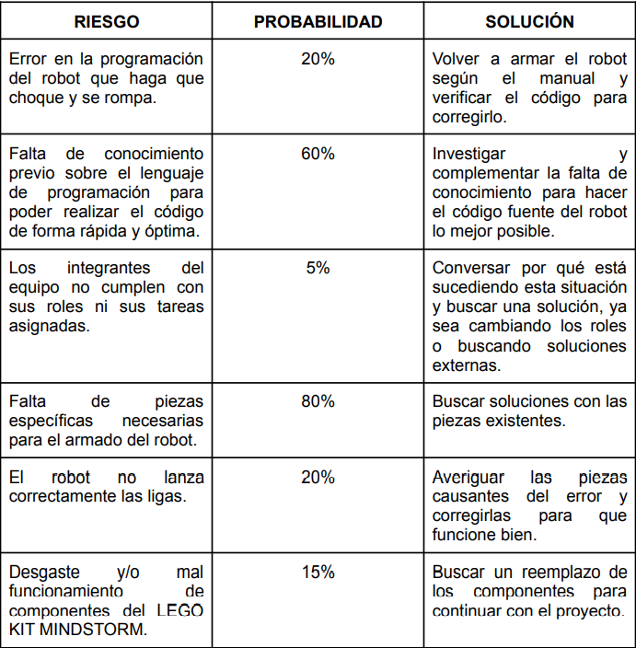
Riesgos

Slide 11
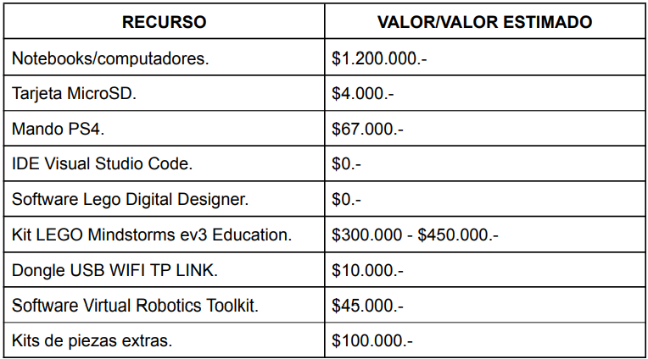
Recursos

Slide 12
Conclusión
Adquisición de conocimientos para futuros proyectos.
Mejora en el trabajo en equipo.
Conocimientos sobre programación para programar a ev3.
Desarrollo de la creatividad y pensamiento lógico en el armado del robot.

Slide 13
Referencias
LEGO, “LEGO® MINDSTORMS® – Invent a Robot“, LEGO, [Online]. Available: LEGO® MINDSTORMS® | Invent a Robot | Official LEGO® Shop GB
Python Software Foundation (2001). Python [Online]. Available: https://www.python.org/community
Virtual Robotics Toolkit (2022). Virtual Robotics Toolkit [Online]. Available: https://www.virtualroboticstoolkit.com/
ev3 dev (2020). ev3 dev [Online]. Available: https://www.ev3dev.org/
kueden (2018). Rebrickable [Online]. Available: https://rebrickable.com/mocs/MOC-12999/kueden/d3f3nd3r/#details

